Slide 1
软件测试
第2章 软件测试的基本概念

Slide 2
第一章回顾
软件测试的必要性
软件测试的定义：正向和反向
软件测试和开发的关系

Slide 3
软件质量与软件缺陷
软件测试的分类
静态测试和动态测试
黑盒测试和白盒测试
软件测试层次
软件测试工作范畴
Notes:
四、测试方式
静态测试和动态测试
主动测试和被动测试
手工测试和自动化测试
基于脚本测试和探索式测试
五、结构化测试方法（ST）
语句覆盖于判定覆盖
条件覆盖
判定/条件覆盖
条件组合覆盖
MC/DC覆盖
基本路径覆盖
六、基于需求的测试方法（RBT）
等价类划分法
边界值分析法
判定表方法
因果图法
Pairwise方法 （工具ATCS）
正交试验法
基于场景的测试方法
重难点小结
数据流、控制流覆盖，不同层次的覆盖

Slide 4

软件质量与软件缺陷
Notes:
列写本课时的学习要点，依次开始深入讲解。
如有学习要求，请列写在课时要点之后。
在保持内容版式整洁的前提下，重点的学习内容，请尽量详细的列写在讲义中，让大家在单独看讲义时也可以学习。
讲义非语音讲解辅助，而是学习的一个主体。
概念，学习要点的概念介绍，以及在工作中什么场景会用到
讲解，工作中胜任这个能力，需要掌握的知识、技术能详细讲解
举例，举一个案例或demo 帮助大家更好理解要学习的内容，以及知道怎么用
分享经验，你对这个学习要点的工作应用心得。特别是理论和实际的差异的部分。
学习建议，给出一些相关学习或工作场景中使用的建议
实用工具，这个学习要点对应的一些工具模板（如果有）

Slide 5



缺陷是质量的对立面
要了解什么是缺陷(defect)，就必须清楚“质量(Quality)”概念，因为缺陷是相对质量而存在的，违背了质量、违背了客户的意愿，不能满足客户的要求，就会引起缺陷或产生缺陷
质量
矛盾/对立
要求/期望
发现
用户
Bug？
软件测试
评估
质量模型

Slide 6
软件质量的内涵

Slide 7
IEEE STD729： 质量是软件产满足规定的和隐含的与需求能力有关的全部特性
ISO 8492：质量是产品或服务所满足明示或暗示需求能力的固有特性和特征的集合

Slide 8
内部质量→外部质量→使用质量
内部质量：软件开发者能看到的软件属性，这些属性影响开发过程。如代码的规范性、耦合度等
外部质量：用户可以感受到的软件属性。如正确、可靠、易用等
使用质量：产品使用过程中表现出来的质量。如界面友好、操作方便等
项目工期紧时，外部质量可以妥协，内部质量不容妥协

Slide 9
使用质量
内部质量
外部质量
影响
影响
使用语境
依赖于
依赖于
在使用中度量
内部度量
外部度量
Notes:
一篇博客，整理了质量模型的演变：http://www.cnblogs.com/gaochundong/p/software_quality_models.html

Slide 10
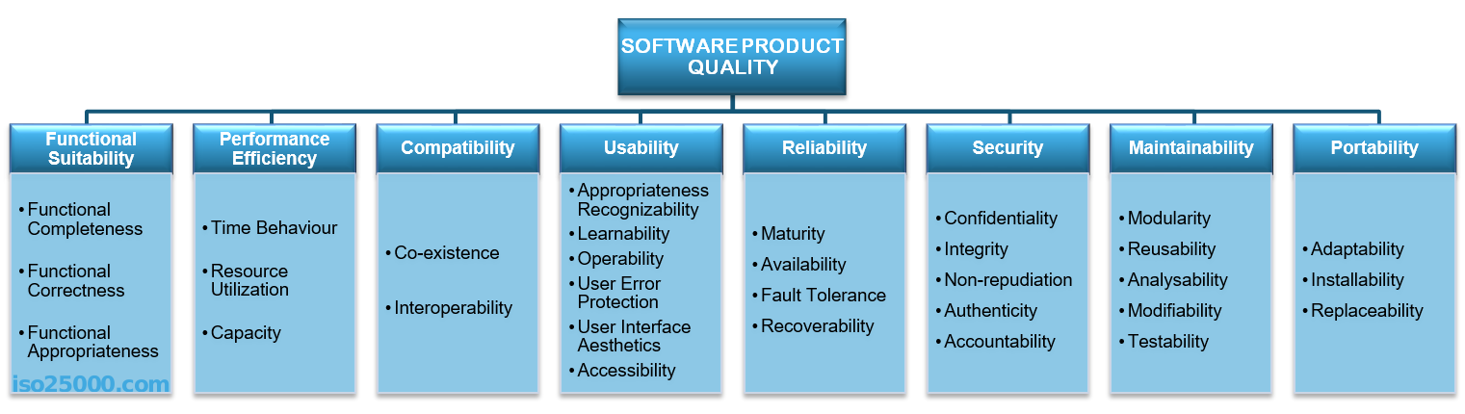
质量模型-以ISO 25010为例介绍
质量包含哪些属性，属性之间的关系
ISO 25010包含8个部分

Slide 11
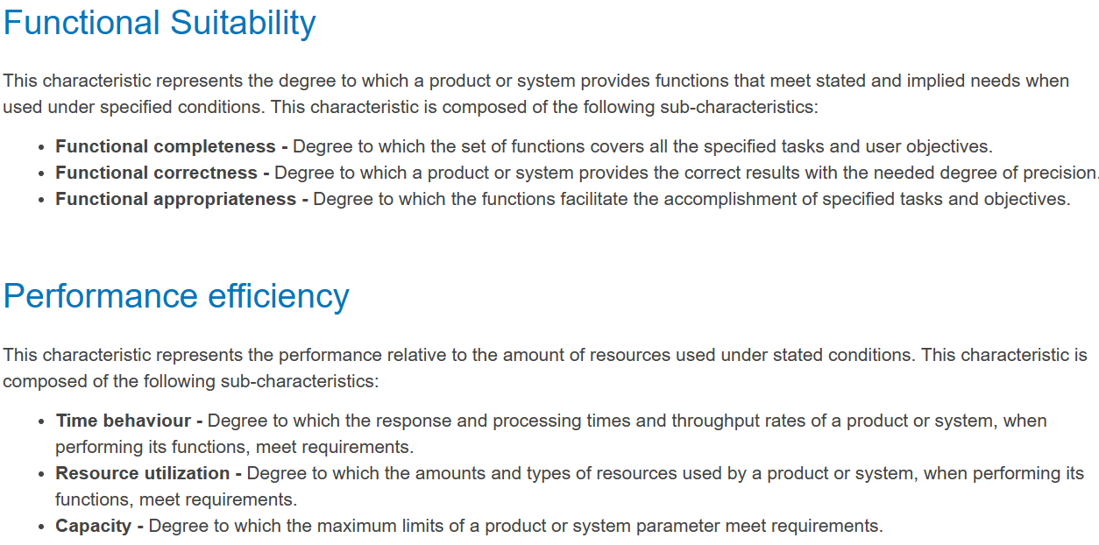

Slide 12
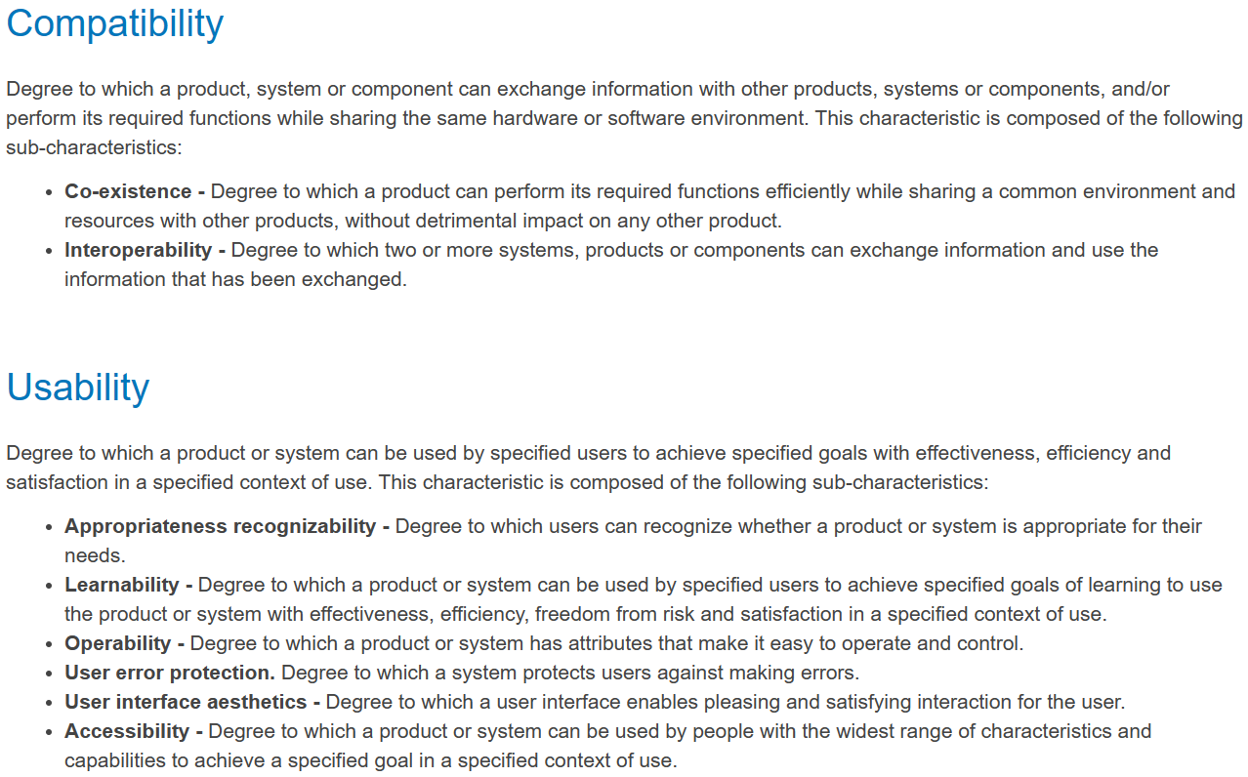

Slide 13
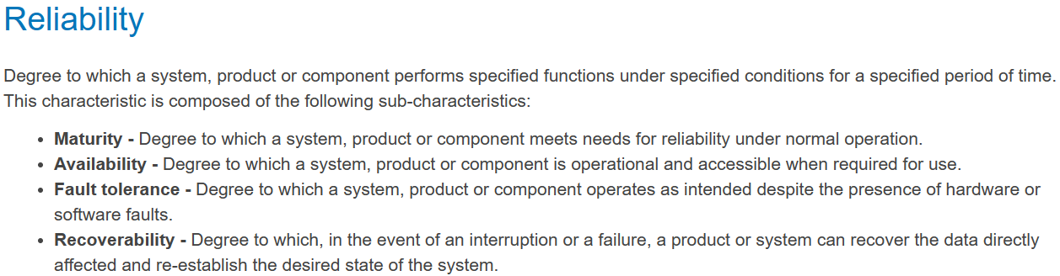
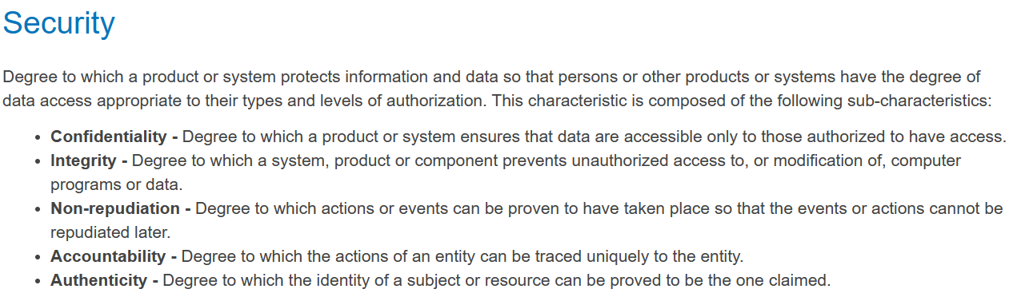

Slide 14
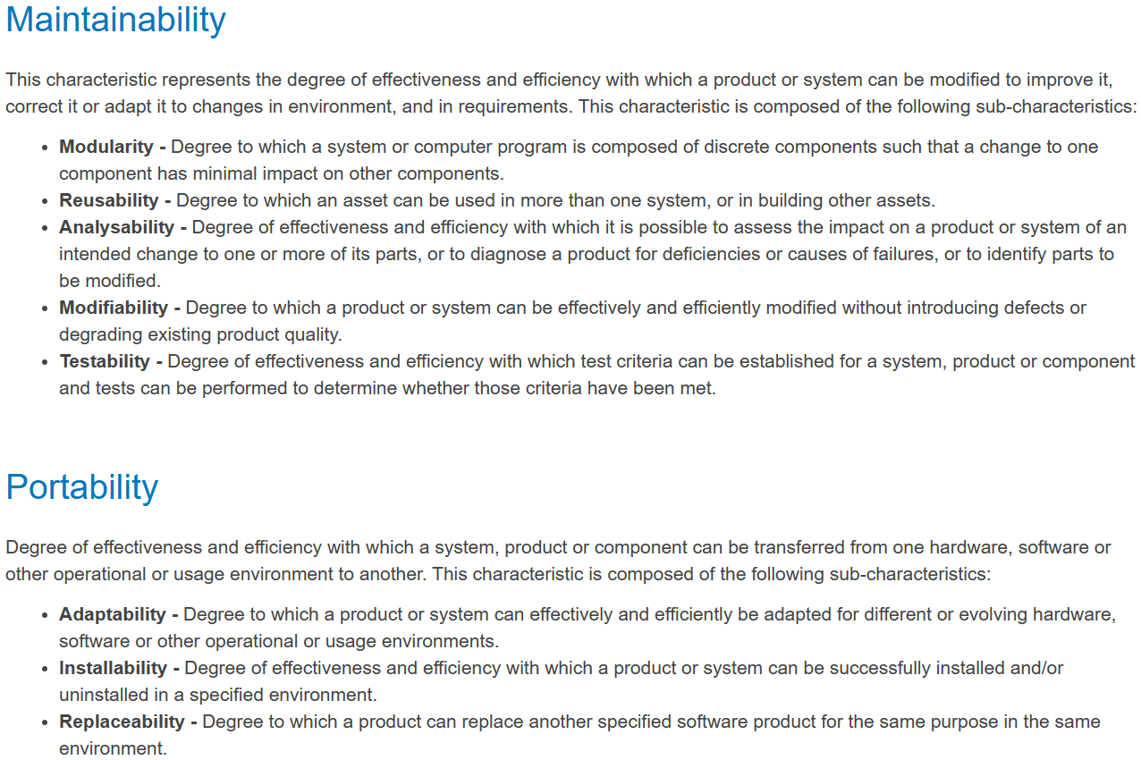

Slide 15
使用质量
使用质量模型包括四个质量特性，分别为有效性、生产率、安全性以及满意度

Slide 16
软件缺陷的定义

Slide 17
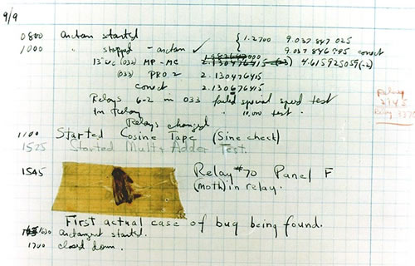
第一个BUG
1946年，Grace Hopper在使用Mark II型号计算机工作时发现由于虫子进入继电器导致的故障，这也是第一个被报告的计算机bug

Slide 18
软件缺陷
IEEE 729对软件缺陷的定义：
从产品内部看，软件缺陷是软件产品开发或维护过程中所存在的错误、毛病等各种问题；
从外部看，软件缺陷是系统所需要实现的某种功能的失效或违背。

Slide 19
符合以下之一即认为是软件缺陷
未实现需求说明书要求的功能
出现了需求说明书指明不应该出现的错误
实现了需求说明书未提到的功能
未实现需求说明书虽未明确提及但应该实现的功能
用户体验不佳，如软件难以理解、不易使用、运行缓慢

Slide 20
缺陷举例
输入缺陷
输出缺陷
计算缺陷
接口缺陷
数据缺陷
逻辑缺陷
...

Slide 21
产生原因
需求规格说明书问题：需求理解有误，不完整，变化等
团队协作问题：理解不一致，职责划分不清，不重视等
对应用场景考虑不足：高并发，海量数据，软件依赖等
技术问题：技术掌握不足，软件过于复杂，算法等

Slide 22
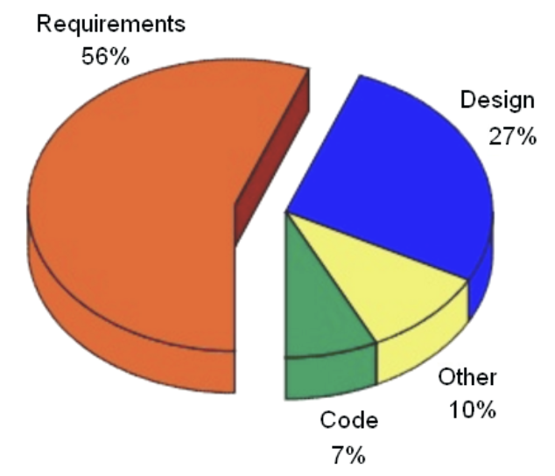
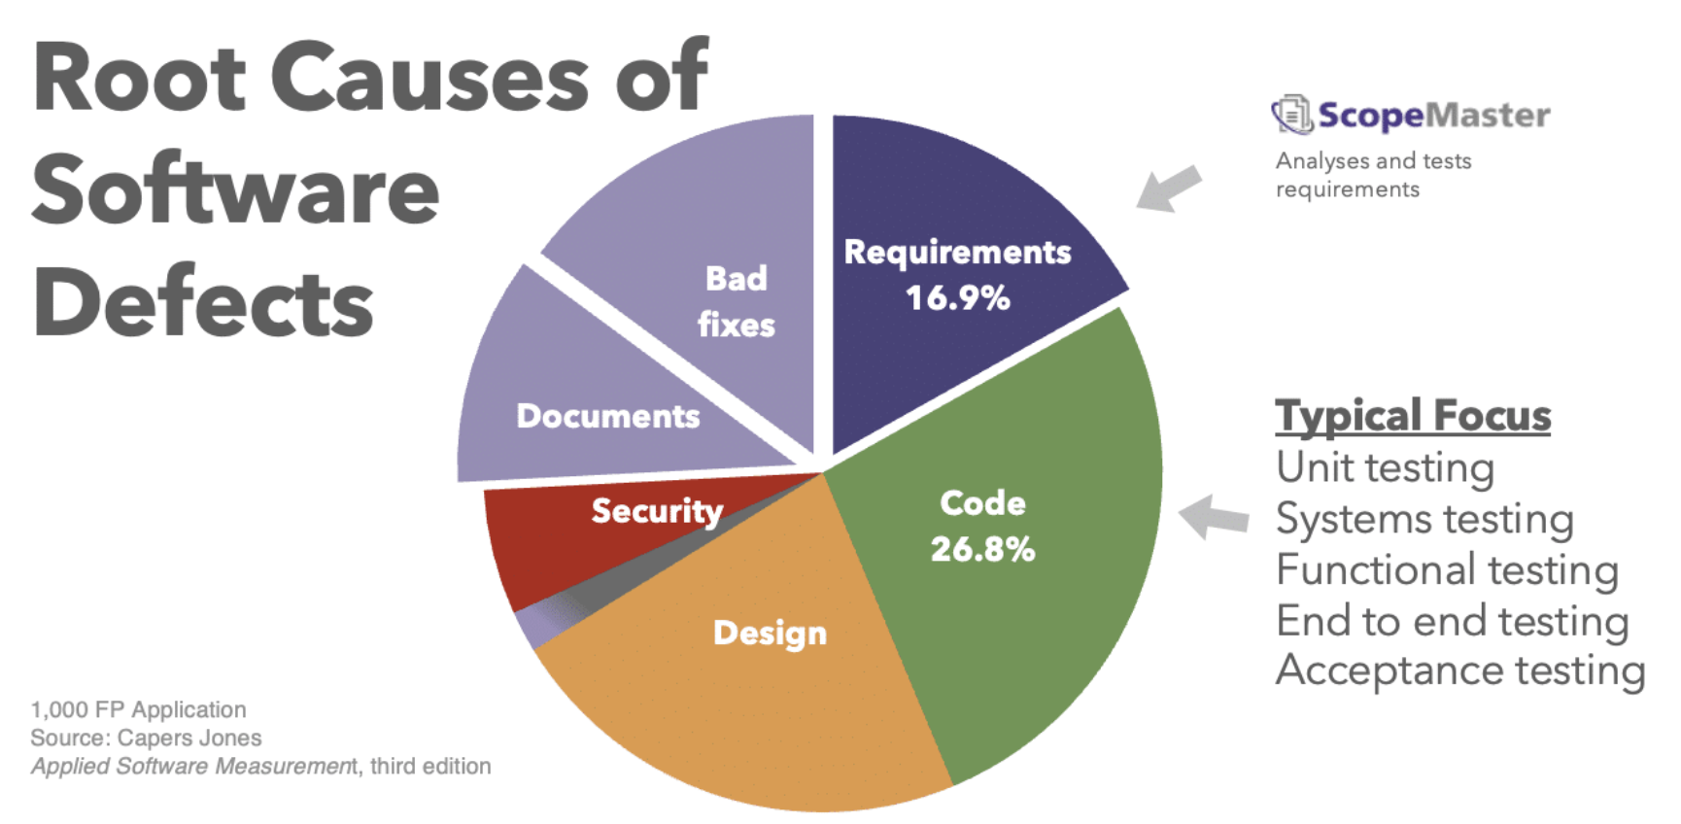
软件缺陷的构成
https://www.scopemaster.com/blog/root-causes-of-software-bugs/
Requirements-based testing process in practice
January 2010，International Journal of Industrial Engineering and Management 1(4):155-161

Slide 23
需求和设计是软件缺陷出现最多的地方，然后才是编程
可能的原因：
用户和软件开发人员沟通困难
需求不够清晰
需求不一致
需求变化
对文档不重视

Slide 24
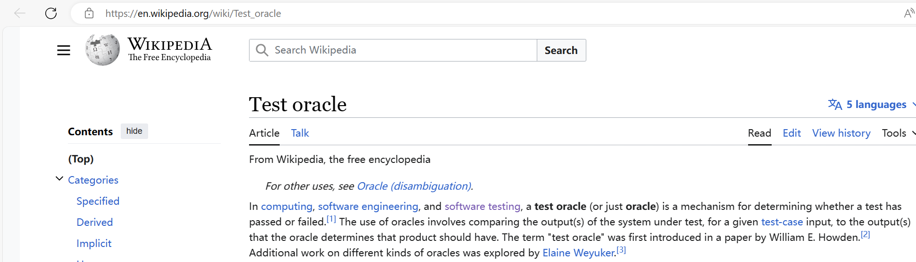
软件缺陷的判断准则

Slide 25
test oracle将被测系统的实际输出和其应有的输出进行比较。一般依据如下内容进行判断
需求规格说明书和其它需求、设计规范文档
启发式测试预言（Heuristic oracle）
基于模型的测试预言（Model-based oracle）
人类预言（Human oracle）
...

Slide 26
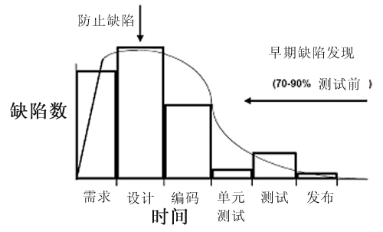
软件缺陷在不同阶段的分布
在真正的程序测试之前，通过审查、评审会可以发现更多的缺陷。
需求的缺陷会在需求评审、设计、编码、测试等过程中会逐步发现，很能在需求分析一个阶段发现

Slide 27
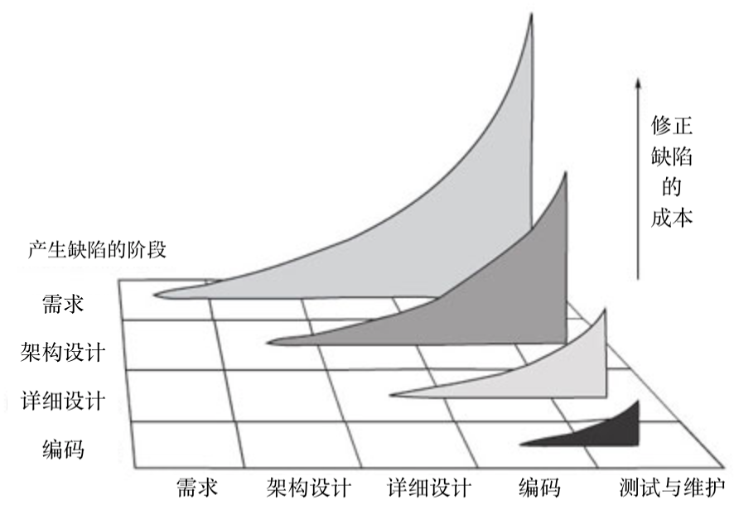
修复软件缺陷的成本
缺陷带来的成本被称为“劣质成本（COPQ）”
非线性增长，不及时处理所带来的成本很高

Slide 28
软件测试的分类
Notes:
列写本课时的学习要点，依次开始深入讲解。
如有学习要求，请列写在课时要点之后。
在保持内容版式整洁的前提下，重点的学习内容，请尽量详细的列写在讲义中，让大家在单独看讲义时也可以学习。
讲义非语音讲解辅助，而是学习的一个主体。
概念，学习要点的概念介绍，以及在工作中什么场景会用到
讲解，工作中胜任这个能力，需要掌握的知识、技术能详细讲解
举例，举一个案例或demo 帮助大家更好理解要学习的内容，以及知道怎么用
分享经验，你对这个学习要点的工作应用心得。特别是理论和实际的差异的部分。
学习建议，给出一些相关学习或工作场景中使用的建议
实用工具，这个学习要点对应的一些工具模板（如果有）

Slide 29
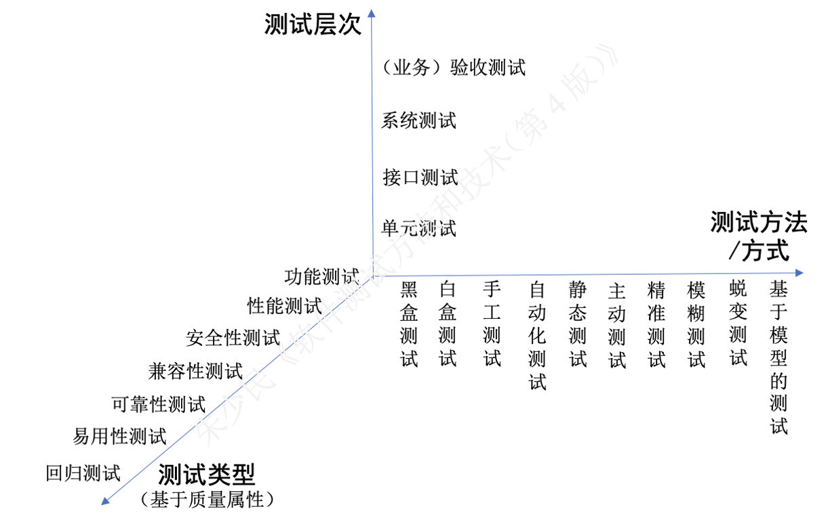
软件测试的分类

Slide 30
不同维度的分类
按测试的对象分类，如底层测试/单元测试、接口测试/集成测试、系统测试、业务层的验收测试等
按测试目的分类（测试类型），如功能测试、性能测试、可靠性测试、安全性测试、兼容性测试、回归测试等
根据测试过程中被测软件是否被执行，分为静态测试和动态测试
根据是否针对系统的内部结构和具体实现算法来完成测试，可分为白盒测试和黑盒测试
按测试方法分类：精准测试、变异测试、蜕变测试、MBT等

Slide 31
软件测试方式的不同侧面
静态测试 vs. 动态测试
主动测试 vs. 被动测试
黑盒测试 vs. 白盒测试
手工测试 vs. 自动化测试
基于脚本的测试 vs. 探索式测试

Slide 32

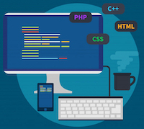
静态测试 vs. 动态测试
主持人
内审员
作者
列席人员
技术专业人员
记录员
用户代表
不执行程序，而是通过人工评审、代码扫描/静态分析发现错误
通过运行程序发现错误

Slide 33
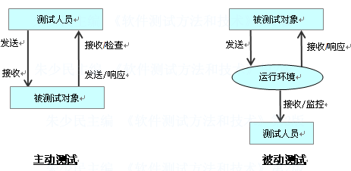
主动测试 vs. 被动测试
被动测试：测试人员不干预产品的运行，而是被动地监控产品在实际环境中运行而获得系统运行的数据，然后进行分析
主动测试：测试人员主动操作被测对象，如输入数据、发送请求等来驱动被测对象，从而验证被测对象的响应或输出结果

Slide 34



黑盒测试方法和白盒测试
客户需求
输出
输入
事件驱动
结构化测试
逻辑驱动测试
基于需求的测试
数据驱动测试

Slide 35
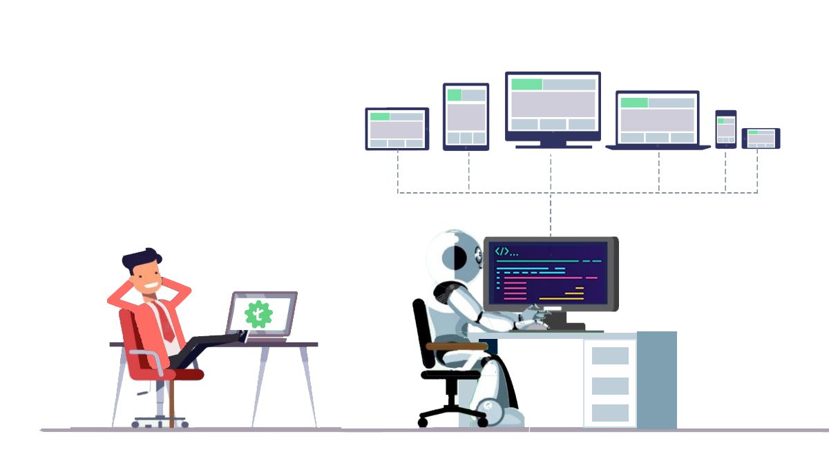

手工测试 vs. 自动化测试

Slide 36
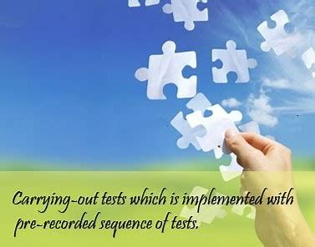
基于脚本的测试 vs. 探索式测试
学习
Scripted
Testing
探索式测试
测试设计
分析
测试执行

Slide 37
静态测试和动态测试
Notes:
列写本课时的学习要点，依次开始深入讲解。
如有学习要求，请列写在课时要点之后。
在保持内容版式整洁的前提下，重点的学习内容，请尽量详细的列写在讲义中，让大家在单独看讲义时也可以学习。
讲义非语音讲解辅助，而是学习的一个主体。
概念，学习要点的概念介绍，以及在工作中什么场景会用到
讲解，工作中胜任这个能力，需要掌握的知识、技术能详细讲解
举例，举一个案例或demo 帮助大家更好理解要学习的内容，以及知道怎么用
分享经验，你对这个学习要点的工作应用心得。特别是理论和实际的差异的部分。
学习建议，给出一些相关学习或工作场景中使用的建议
实用工具，这个学习要点对应的一些工具模板（如果有）

Slide 38
静态测试
静态测试包括对软件产品的需求和设计文档、代码的评审（技术评审、文档评审等），以及对代码的静态分析等
管理评审、流程评审不属于静态测试，而是属于质量保证（QA）；
评审的主要形式：互为评审 (Peer review)、走查 (walk-through)、会议评审 (Inspection)
代码的静态分析主要采用工具进行，但人工代码评审也不可或缺

Slide 39
产品评审
评审的对象：需求文档、设计和代码
IEEE 1028：评审是对软件元素或者项目状态的一种评估手段，以确定其是否与期望的结果保持一致，并使其得到改进
通过软件评审，可以更早地发现需求工程、软件设计等各个方面的问题，大大减少大量的后期返工，将质量成本从昂贵的后期返工转化为前期的缺陷发现

Slide 40
需求评审
如何做好：需求定义是否合理、清楚，具有可测试性
有明确的评审标准（如需求质量checklist）
熟悉评审内容，为评审做好准备
该参加的人都需要参加
针对问题阐述观点，而非针对个人
从客户角度想问题，多问几个为什么
在会前或会后提出自己建设性的意见
对发现的问题跟踪到底
针对需求文档等报告问题
解决的问题：
不正确的需求认识
丢掉的需求点
模糊的描述
多余的或没意义的需求
不一致的理解

Slide 41
设计评审
设计评审
从高层
到
底层
不断从
测试角度去问开发
保证需求能在设计中得到准确和完整的表示，即保证系统架构设计和产品功能规格说明书的质量
系统架构
可测试性
系统部署
设计规格说明书
借助UML等建模工具

Slide 42
设计评审解决的问题
是否有设计规范？
系统架构设计的不合理
单点失效
数据不完整性、不一致性
缺乏可测试性
具体功能设计的问题
……

Slide 43
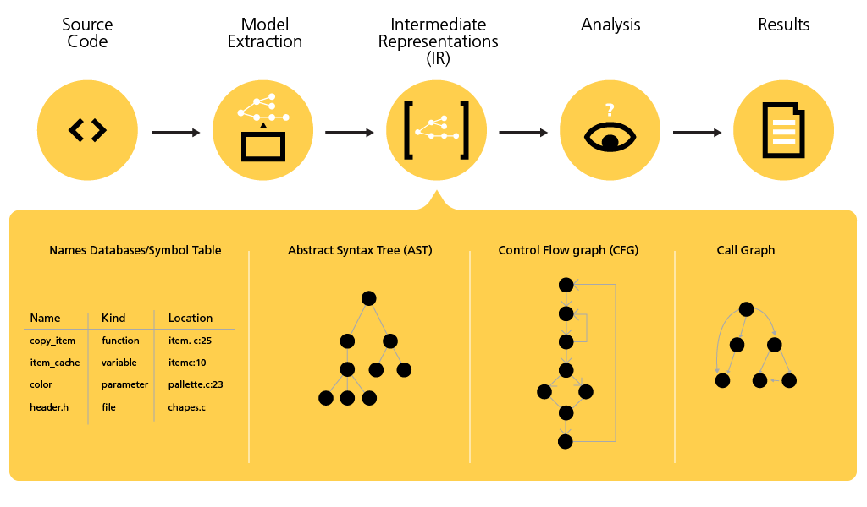
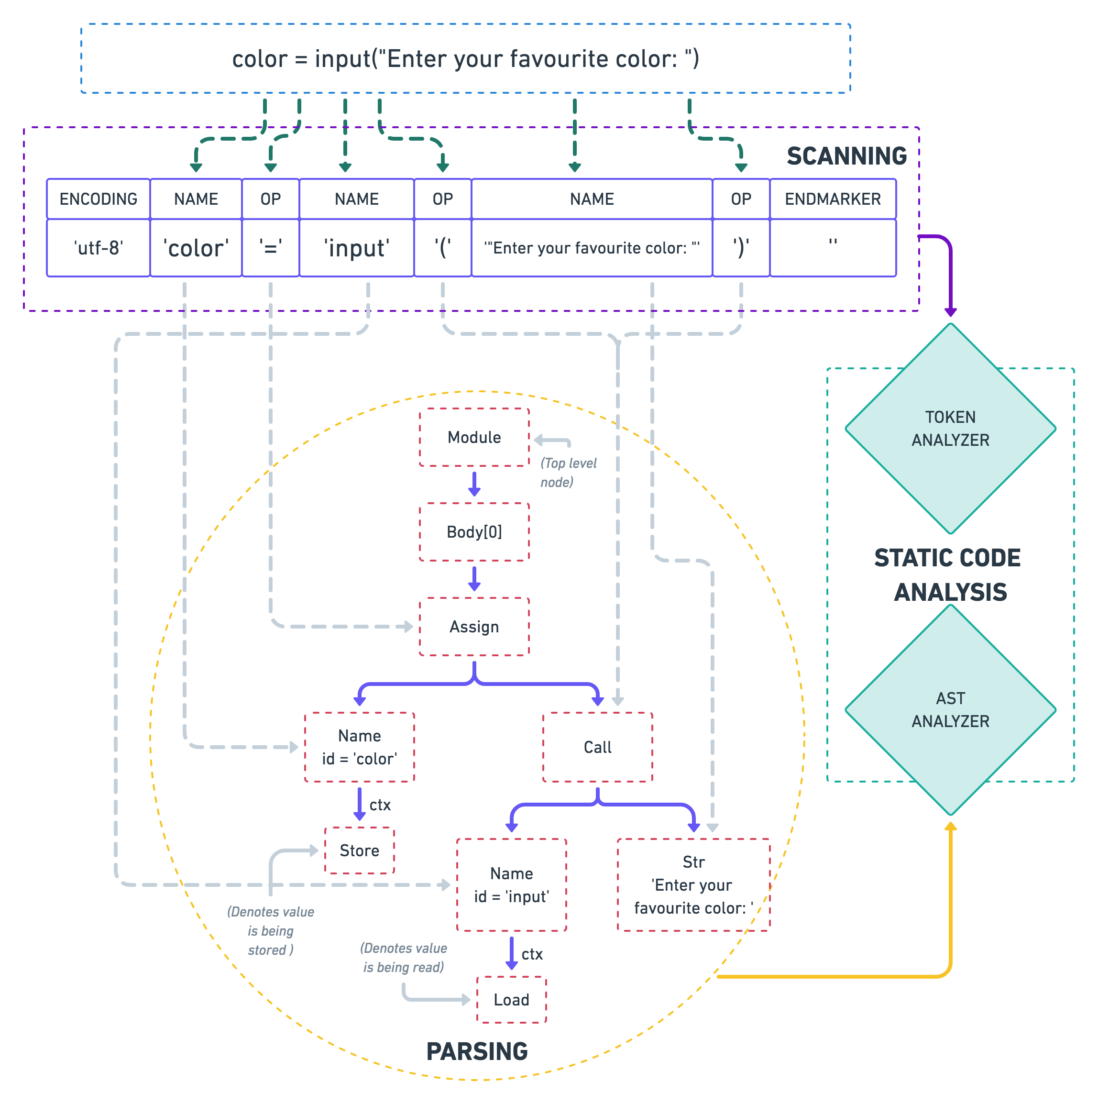
静态分析

Slide 44
静态分析对源代码进行研读，查找错误或收集数据，无需执行代码
静态分析分为两种情况
人工检测：人工检测偏重于编码风格、质量的检验，对设计、代码进行分析，有效地发现逻辑设计和编码错误。
计算机辅助静态分析：利用静态分析工具对被测程序进行特性分析，从程序中提取一些信息，以便检查程序逻辑的各种缺陷和可疑的程序构造。

Slide 45
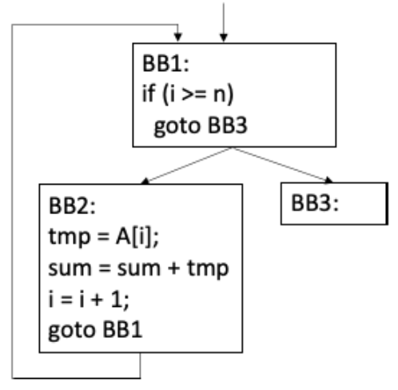
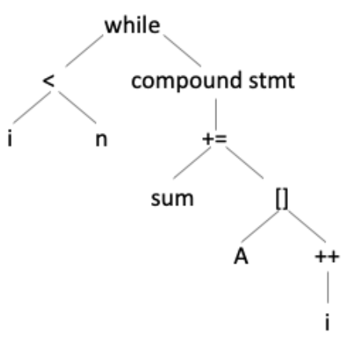
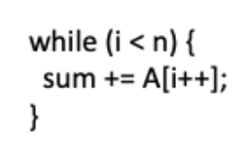
代码静态分析
通过词法分析（Lexer）、语法分析（parser）、控制流分析、数据流分析等技术对程序代码进行扫描，验证代码是否满足规范性、质量要求等
静态分析技术可以采用模拟程序执行的技术，如符号执行、抽象解释、值依赖分析等，并采用数学约束求解工具进行路径约减或者可达性分析以减少误报、增加效率
Token
词法分析
语法分析
程序
抽象语法树AST
中间表示 IR
Notes:
程序源代码经过词法分析器（Lexer）得到各种不同种类的单词（Token），再由语法分析器（Parser）分析和语法检查后得到抽象语法树(AST)
通常会使用控制流图（Control Flow Graph，CFG）来表示程序的控制流，使用静态单赋值（Static Single Assignment，SSA）来表示程序中数据的使用-定义链（Use-Def Chain）
https://wizardforcel.gitbooks.io/antlr4-short-course/content/line-between-lexer-and-parser.html
https://decaf-lang.github.io/minidecaf-tutorial-deploy/docs/lab1/part1.html
https://blog.csdn.net/csdnnews/article/details/105592032

Slide 46
符号执行
一种技术，应用于软件工程、程序验证和信息安全等领域
符号执行在执行过程中不实例化变量，在执行完成后不同分支的程序将带着不同的表达式，表达式是可满足的则这条路径存在，否则不存在
由逻辑求解器等判断公式的可满足性

Slide 47
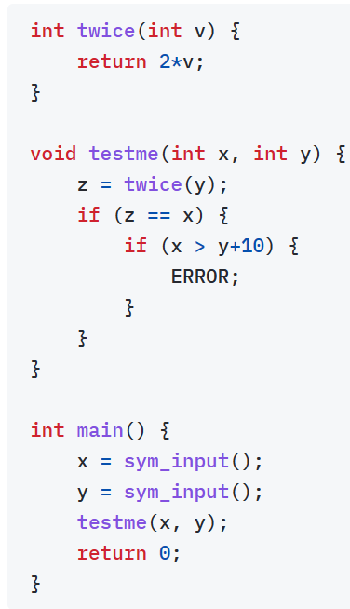
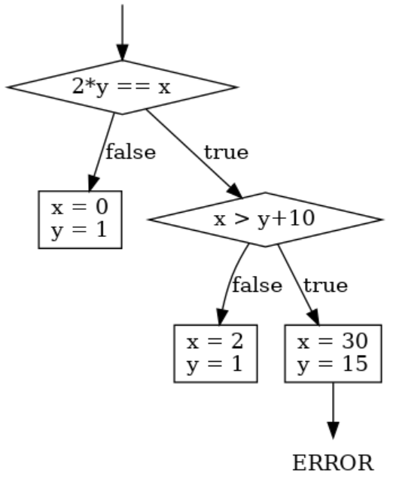
到达ERROR状态对应的公式为(x==2*y) && (x > y+10)，这个公式是可满足的，因此错误可能发生

Slide 48
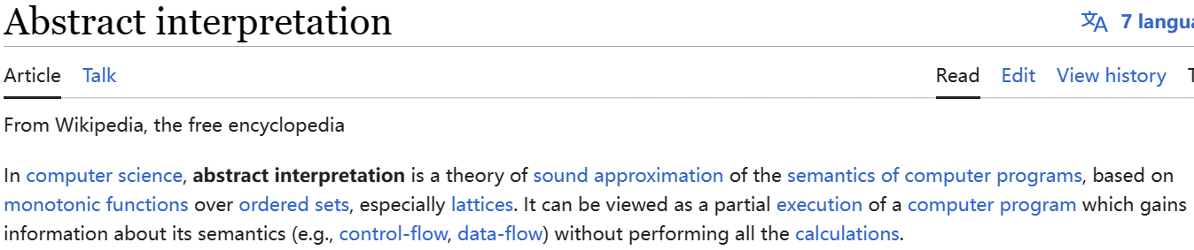
抽象解释
一种往往是过近似的程序分析方法
把实际程序执行映射到抽象域上
使得程序分析更为可行有效

Slide 49
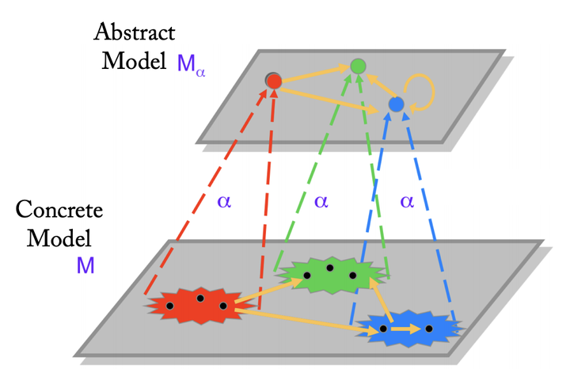
应用在程序验证领域
最近也应用在AI程序的验证中

Slide 50
验证与确认（V&V）
Verification：Are we building the product right？是否正确地构造了软件？即是否正确地做事，验证开发过程是否遵守已定义好的内容。验证产品满足规格设计说明书的一致性
Validation： Are we building the right product? 是否构造了正是用户所需要的软件？即是否正在做正确的事。验证产品所实现的功能是否满足用户的需求

Slide 51
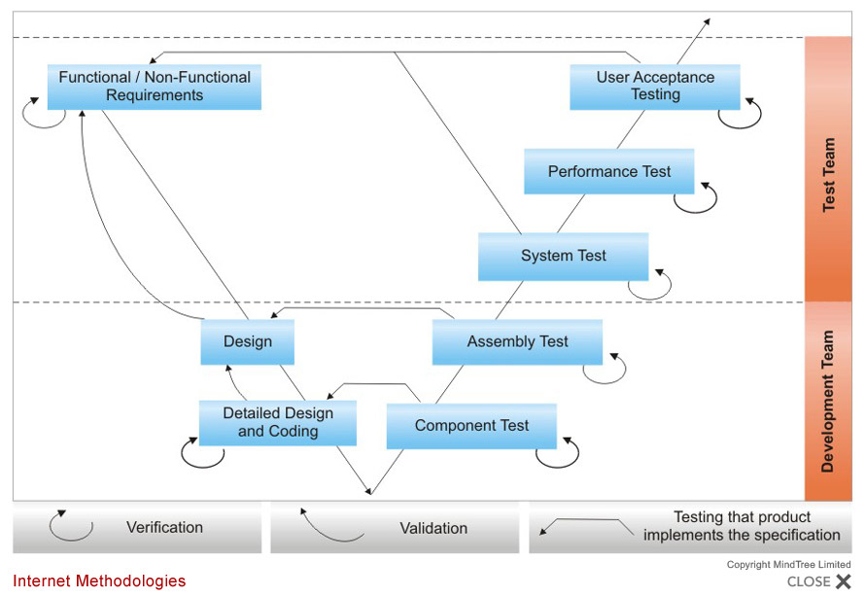
验证和确认

Slide 52
黑盒测试和白盒测试
Notes:
列写本课时的学习要点，依次开始深入讲解。
如有学习要求，请列写在课时要点之后。
在保持内容版式整洁的前提下，重点的学习内容，请尽量详细的列写在讲义中，让大家在单独看讲义时也可以学习。
讲义非语音讲解辅助，而是学习的一个主体。
概念，学习要点的概念介绍，以及在工作中什么场景会用到
讲解，工作中胜任这个能力，需要掌握的知识、技术能详细讲解
举例，举一个案例或demo 帮助大家更好理解要学习的内容，以及知道怎么用
分享经验，你对这个学习要点的工作应用心得。特别是理论和实际的差异的部分。
学习建议，给出一些相关学习或工作场景中使用的建议
实用工具，这个学习要点对应的一些工具模板（如果有）

Slide 53
白盒测试：已知产品的代码
白盒测试可以覆盖控制路径
无法穷尽的测试
黑盒测试：不了解软件的内部结构
仅有需求规范说明书可供参考，通过输入输出考察

Slide 54
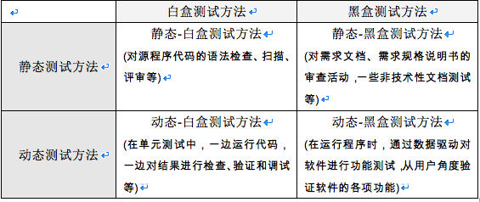

Slide 55
软件测试层次
Notes:
列写本课时的学习要点，依次开始深入讲解。
如有学习要求，请列写在课时要点之后。
在保持内容版式整洁的前提下，重点的学习内容，请尽量详细的列写在讲义中，让大家在单独看讲义时也可以学习。
讲义非语音讲解辅助，而是学习的一个主体。
概念，学习要点的概念介绍，以及在工作中什么场景会用到
讲解，工作中胜任这个能力，需要掌握的知识、技术能详细讲解
举例，举一个案例或demo 帮助大家更好理解要学习的内容，以及知道怎么用
分享经验，你对这个学习要点的工作应用心得。特别是理论和实际的差异的部分。
学习建议，给出一些相关学习或工作场景中使用的建议
实用工具，这个学习要点对应的一些工具模板（如果有）

Slide 56
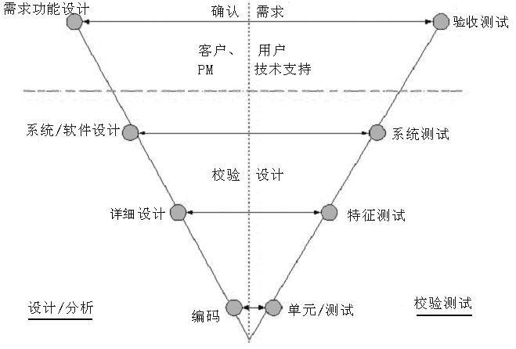
软件测试4个层次
验收测试
系统承载的用户业务
系统测试
由单元构成的系统
单元之间接口
集成测试
集成测试
单元测试
组件／模块／类／函数

Slide 57
不同测试层次的任务
功能及用户界面 安全性 效率 用户的可接受性
验收测试
系统测试
系统功能 安全性 健壮性 效率
集成测试
组件之间的接口
单元测试
组件功能 健壮性 效率

Slide 58
单元测试
单元测试针对程序系统中的最小单元---模块或组件进行测试，一般和编码同步进行。主要采用白盒测试方法，从程序的内部结构出发设计测试用例，检查程序模块或组件的已实现的功能与定义的功能是否一致、以及编码中是否存在错误。通常要编写驱动模块和桩模块
单元测试一般由编程人员为主完成
单元测试包括代码评审

Slide 59
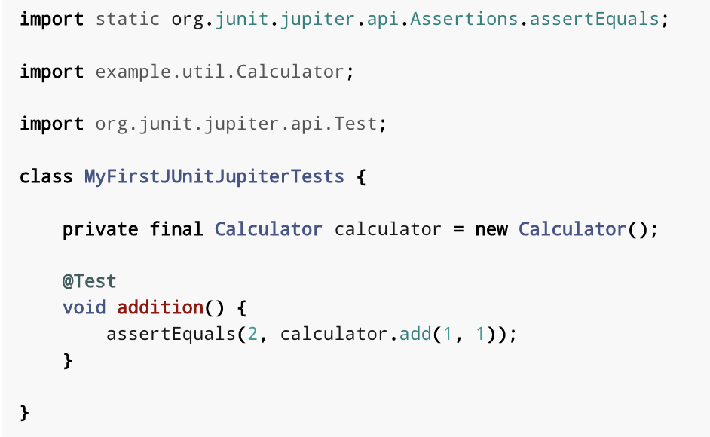
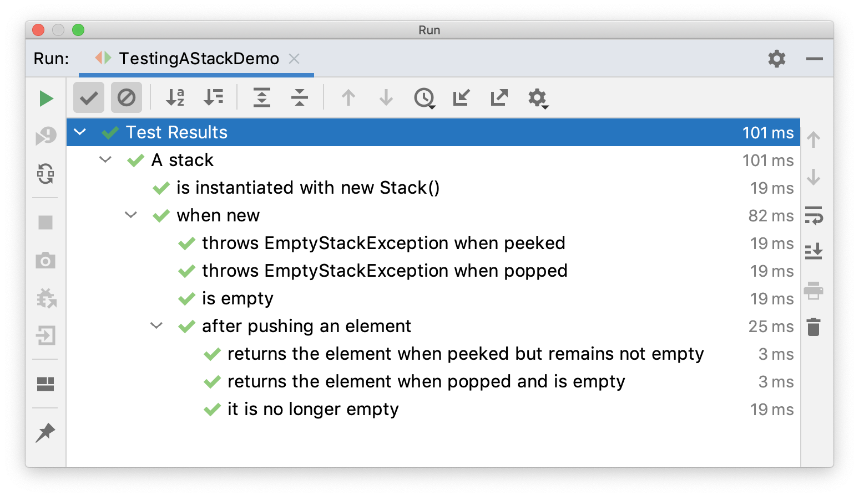
示例

Slide 60
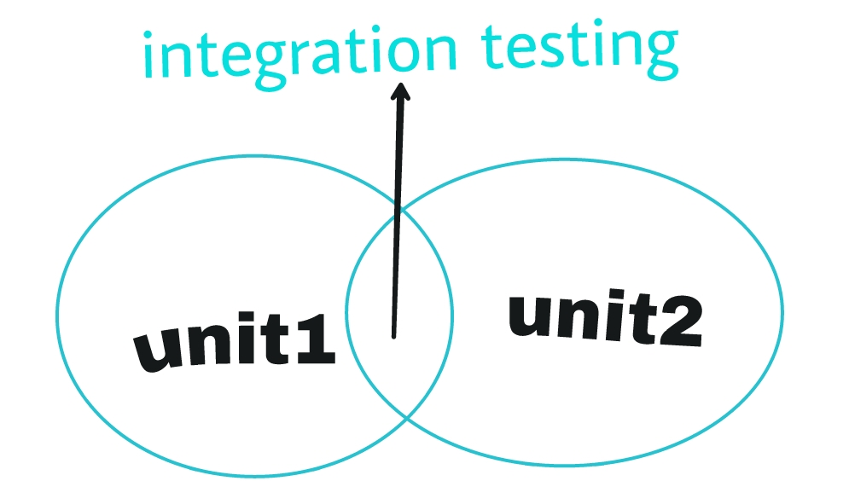
集成测试
集成测试，也称联调，在单元测试的基础上，将模块按照设计要求组装起来同时进行测试
主要目标是发现单元之间的接口问题，如参数不匹配，数据丢失等
一次性集成与渐增式集成

Slide 61
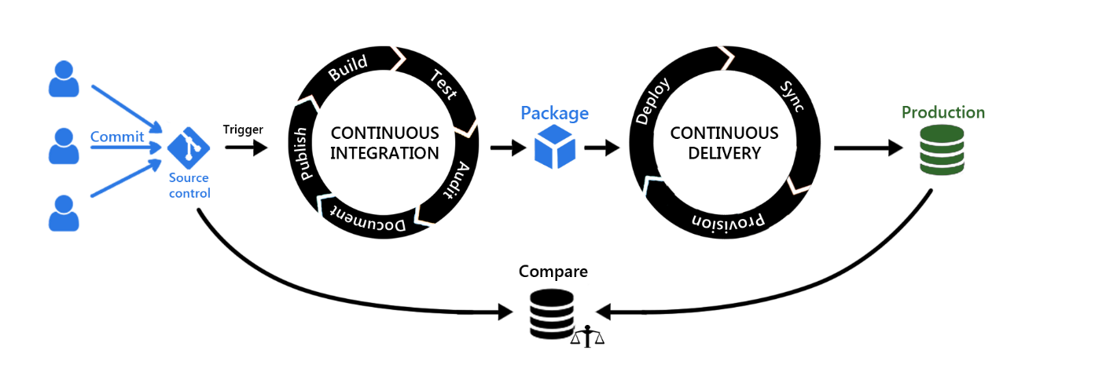
持续集成、持续测试

Slide 62
系统测试
针对完成集成测试的系统进行
功能性测试和非功能性测试

Slide 63
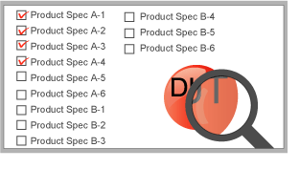
系统功能测试
一般在完成集成测试后进行系统功能测试，而且基于产品功能说明书，针对产品所实现的功能，从用户角度来进行功能验证，以确认每个功能是否都能正常使用

Slide 64
系统非功能性测试
系统非功能性测试是将软件放在整个计算机环境下，包括软硬件平台、某些支持软件和数据等，在实际运行环境下验证系统的非功能性，
包括：
性能测试
安全性测试
稳定性测试
兼容性测试
……

Slide 65
验收测试
验收测试的目的是向未来的用户表明系统能够像预定要求那样工作，验证软件的功能和性能如同用户所合理期待的那样
安装测试（部署验证）是指按照软件产品安装手册或相应的文档，在一个和用户使用该产品完全一样的环境中或相当于用户使用环境中，进行一步一步的安装操作性的测试

Slide 66
α测试、β测试
Alpha testing is simulated or actual operational testing by potential users/customers or an independent test team at the developers‘ site；Is a form of internal acceptance testing
Beta testing comes after α testing. Versions of the software, known as beta versions, are released to a limited users outside of the programming team.

Slide 67
软件测试工作范畴
Notes:
列写本课时的学习要点，依次开始深入讲解。
如有学习要求，请列写在课时要点之后。
在保持内容版式整洁的前提下，重点的学习内容，请尽量详细的列写在讲义中，让大家在单独看讲义时也可以学习。
讲义非语音讲解辅助，而是学习的一个主体。
概念，学习要点的概念介绍，以及在工作中什么场景会用到
讲解，工作中胜任这个能力，需要掌握的知识、技术能详细讲解
举例，举一个案例或demo 帮助大家更好理解要学习的内容，以及知道怎么用
分享经验，你对这个学习要点的工作应用心得。特别是理论和实际的差异的部分。
学习建议，给出一些相关学习或工作场景中使用的建议
实用工具，这个学习要点对应的一些工具模板（如果有）

Slide 68
测试分析
测试策略制订
测试计划
测试设计
测试执行
测试结果和过程评估

Slide 69
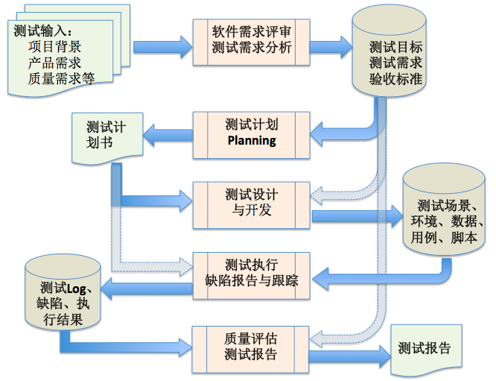
软件测试自身工作流程

Slide 70
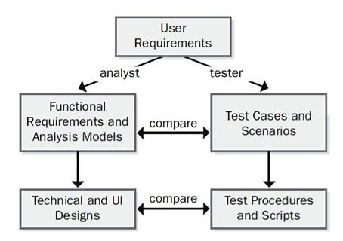
测试需求分析
明确测试范围，了解哪些功能点要测试、哪些功能点不需要测试；
知道哪些测试目标优先级高、哪些目标优先级低；
要完成哪些相应的测试任务才能确保目标的实现。

Slide 71
测试策略制订
制定或选择更合适、更有效的测试方式、测试方法和技术等，为了以最低的时间或人力成本达到最大程度地揭示产品的质量风险、尽快完成测试等
基于下列这些因素的考虑做出决定：
测试方式，包括手工方式与自动化方式、静态方式与动态方式等的选择与平衡，探索式测试或基于脚本的测试、自己团队测试还是众测、外包等
测试方法，包括黑盒测试还是白盒测试方法、基于数据流还是基于控制流的方法、完全组合测试方法还是组合优化测试方法等
测试过程，先测什么、后测试什么，对测试阶段的不同划分等

Slide 72
测试计划
目标和范围
项目估算
风险计划
进度安排
资源配置
跟踪和控制机制

Slide 73
测试设计
测试设计是解决“如何测”的问题，可以分为测试总体设计和测试详细设计
测试总体设计则主要指测试方案的设计、测试结构的设计
测试详细设计主要是指测试用例的设计
测试方案的设计涉及的范围比较大，测试的分析和设计往往交织在一起

Slide 74
测试用例
为了特定的测试目的而设计的测试条件、测试数据以及与之相关的操作
测试用例是对典型场景的建模
测试用例可以被复用，测试用例是知识积累的过程

Slide 75
测试执行
手工执行：基于详细设计的测试用例来完成测试，也可以在没有测试用例的情况下进行的探索式测试
自动化执行：指采用测试工具来完成，一般都需要开发自动化测试脚本，然后工具执行脚本，在后续“单元测试与集成测试、系统测试和自动化测试框架”等各章会进行详细讨论。

Slide 76
基于脚本的测试：先设计脚本后执行脚本
探索式测试：边学习、边设计、边测试、边思考。

Slide 77
基于脚本的测试 vs. 探索式测试
Product Exploration
Exploratory Testing
Fully
Scripted
Testing
Test Execution
Ad-hoc
Testing
Test Design
Automated
Tests
Bug
Hunting
规范
规范的脚本
松散的测试用例
测试场景
角色扮演测试
完全自由的探索
自由

Slide 78
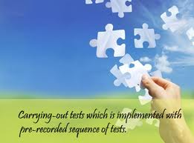


ET vs. ST -2
Scripted Testing
Exploratory Testing
先设计、后执行
强调逻辑分析
关注需求和测试文档
有明确的测试标准
强调评审、可控
严谨、规范
学习、设计和执行并行
上下文驱动
强调个人能力
Test Oracle
关注与产品的交互
拥抱变化、乐趣

Slide 79
测试结果和过程评估
测试结果评估：对测试结果进行分析，如分析测试覆盖率，以了解测试是否充分；也可以基于缺陷的趋势分析和分布分析，了解缺陷是否已收敛，以及基于缺陷来评估当前被测试的版本的质量
测试过程评估，结合测试计划来进行评审，相当于把计划的测试活动和实际执行的活动进行比较，了解测试计划执行的情况和效果

Slide 80
本章小结
缺陷与质量
测试的分类
典型的测试方式
软件测试工作范畴

Slide 81
Q&A
Notes:
每课结束时使用“以上是本节课的内容”“这一章讲到这里”

